Slide 1
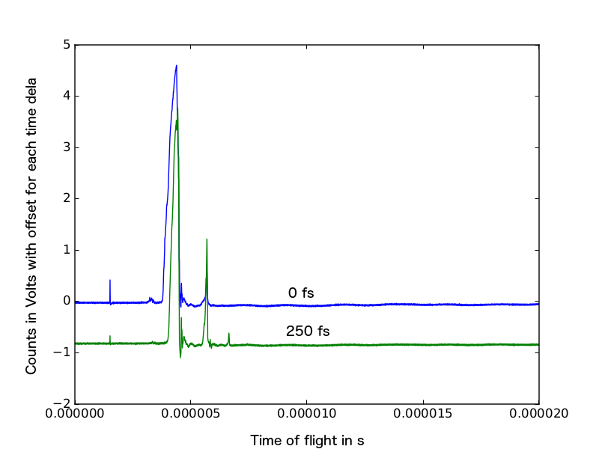
He⁺
He₂⁺
He²⁺
He₃⁺
800 fs

